Slide 1
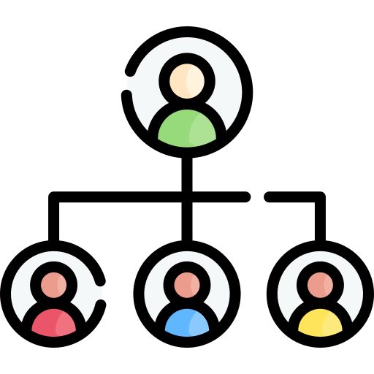


Organizacional
La cultura como contexto y como característica organizacional
Grupal
La cultura como una composición de subculturas
Individual
La cultura como una construcción individual de significados compartidos

